Slide 1
Modelo V

Slide 2
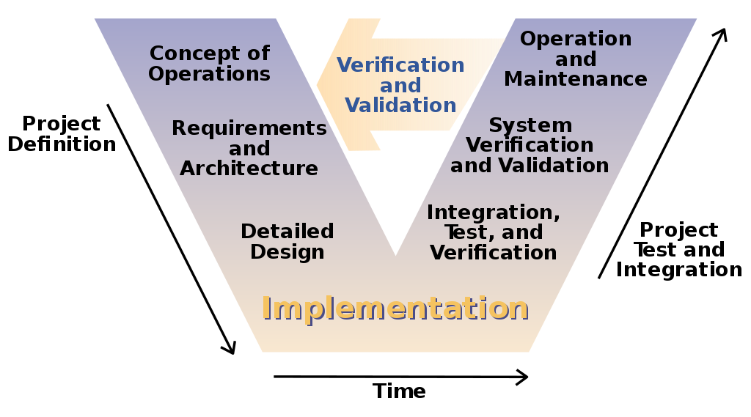

Slide 3
Análisis de requerimientos
El objetivo es determinar dónde está el problema en un intento de arreglar el sistema. Este paso implica dividir el sistema en diferentes piezas y elaborar diagramas para analizar la situación, analizar los objetivos del proyecto, rompiendo lo que es necesario crear y tratar de comprometer a los usuarios para que los requisitos definidos puede ser definido. La recogida de requisitos a veces requiere que los individuos o equipos de cliente, así como partes proveedor de servicios para obtener los requisitos detallados y precisos.

Slide 4
Propuesta de diseño de arquitectura
La etapa de diseño toma como su aportación inicial de las necesidades identificadas en el documento aprobado los requisitos. Los elementos de diseño describen las características de software que desee en detalle, y generalmente incluyen diagramas de jerarquía funcional, diagramas de disposición de la pantalla, los cuadros de reglas de negocio, los diagramas de proceso de negocio, pseudocódigo, y una entidad completa el diagrama de la relación con un diccionario de datos completo. Estos elementos de diseño se pretende describir el software con el suficiente detalle que los programadores cualificados puede desarrollar el software con el aporte adicional mínimo.

Slide 5
Implementación
La modulación y código de programación del subsistema se llevará a cabo durante esta etapa con el propósito de realizar una unidad de prueba de los módulos tomando en cuenta los paradigmas que se le empleen . Esta etapa será replicada en los siguientes módulos individuales mismos que serán necesarios antes de la integración con el proyecto principal.

Slide 6
Pruebas de Implementación
El código es probado en los distintos niveles en la prueba de software. Unidad de sistema y pruebas de aceptación del usuario se realiza a menudo. Esta es un área gris, existen diferentes opiniones en cuanto a lo de las etapas de prueba y cuánto, si se produce cualquier iteración. Iteración de no forman parte del modelo de cascada, pero por lo general se producen algunos en esta etapa.

Slide 7
Pruebas de arquitectura
Integration Test Plans are developed during the Architectural Design Phase. These tests verify that units created and tested independently can coexist and communicate among themselves. Test results are shared with customer's team.

Slide 8
Pruebas de sistema
System Tests Plans are developed during System Design Phase. System Test ensures that expectations from application developed are met. The whole application is tested for its functionality, interdependency and communication. System Testing verifies that functional and non-functional requirements have been met. Load and performance testing, stress testing, regression testing, etc., are subsets of system testing.

Slide 9
User acceptance testing
User Acceptance Test (UAT) Plans are developed during the Requirements Analysis phase. UAT is performed in a user environment that resembles the production environment, using realistic data. UAT verifies that delivered system meets user's requirement and system is ready for use in real time.

Slide 10
Objetivos
El Método-V fue desarrollado para regular el proceso de desarrollo de software por la Administración Federal Alemana. Describe las actividades y los resultados que se producen durante el desarrollo del software.
1- Minimización de los riesgos del proyecto
2- Mejora y garantía de calidad
3- Reducción de gastos totales durante el proyecto
4- Mejora de la comunicación

Slide 11
Referencias
https://en.wikipedia.org/wiki/Systems_development_life_cycle
https://en.wikipedia.org/wiki/V-Model_(software_development)
https://en.wikipedia.org/wiki/V-Model
https://www.google.com/search?q=%22v-model%22+tutorial&rlz=1C1CHBD_esMX793MX793&source=lnms&tbm=vid&tbs=qdr:y&sa=X&ved=0ahUKEwjb0fflhdbgAhUKHqwKHTrcCF0Q_AUIDygC&biw=1366&bih=657
https://scholar.google.com/scholar?q=allintitle:+v-model+automotive&hl=en&as_sdt=1,5&as_vis=1
https://ieeexplore.ieee.org/abstract/document/7490599

